Slide 1

USB
Universal Serial Bus
22026
Juan Camilo Acevedo Bedoya | Facultad de Ingenierías

Slide 2

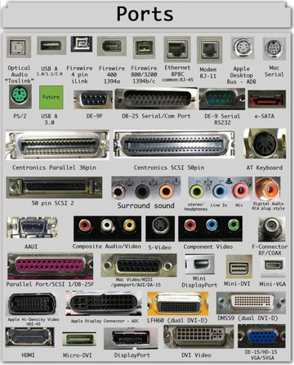
El Problema de los Conectores en los 90s
A mediados de los años 90, el mundo de la informática enfrentaba un caos de conectividad. Cada dispositivo periférico requería su propio tipo de conector especializado, creando una experiencia de usuario complicada y costosa. Los usuarios debían lidiar con puertos serie para ratones, puertos paralelos para impresoras, conectores PS/2 para teclados, interfaces SCSI para discos duros externos, y puertos GamePort para joysticks.
Esta fragmentación generaba múltiples problemas: dificultad para instalar nuevos dispositivos, necesidad de reiniciar el sistema para reconocer hardware, conflictos de recursos del sistema, y una curva de aprendizaje pronunciada para usuarios no técnicos. La industria necesitaba urgentemente un estándar universal que simplificara la conectividad.

Slide 3
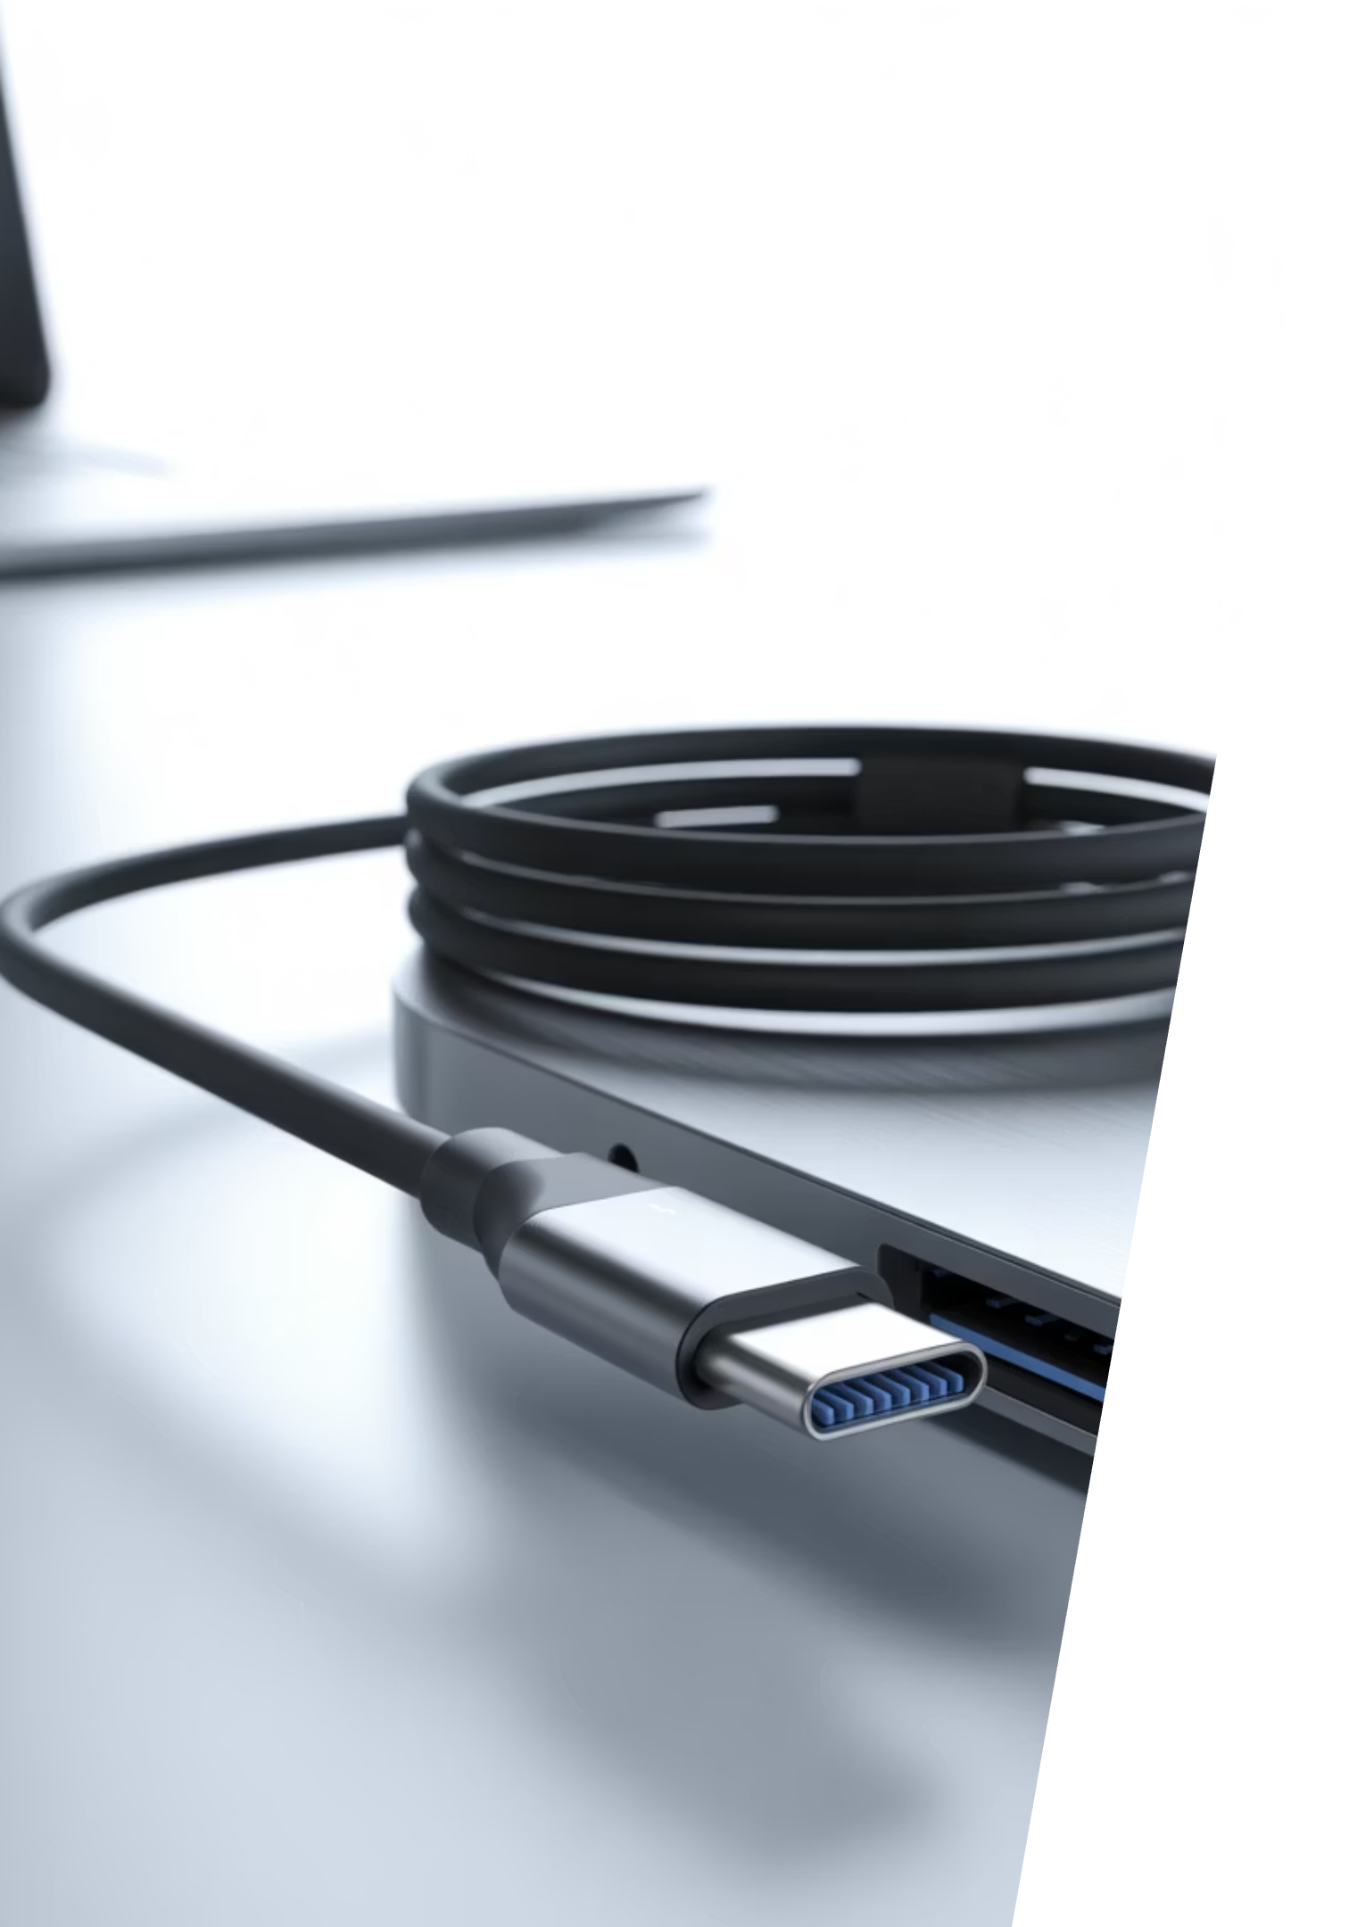
USB. Un Consorcio Revolucionario
1
1994
Formación del USB Implementers Forum con siete empresas líderes: Intel, Microsoft, IBM, Compaq, NEC, Nortel y Digital Equipment Corporation
2
1995
Ajay Bhatt de Intel lidera el desarrollo técnico, siendo reconocido posteriormente como el "Padre del USB"
3
1996
Lanzamiento de la especificación USB 1.0, estableciendo las bases del estándar
4
1998
USB 1.1 corrige errores y alcanza adopción masiva en la industria
Este consorcio estableció un modelo de colaboración industrial que permitiría la evolución continua del estándar durante décadas.

Slide 4
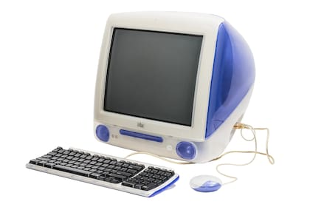
Apple iMac G3 (1998)
El lanzamiento del iMac G3 en 1998 marcó un punto de inflexión en la adopción del USB. Apple tomó la audaz decisión de eliminar completamente puertos tradicionales como el disquete, los puertos serie y paralelo, apostando exclusivamente por USB.
Esta decisión, aunque inicialmente controvertida, forzó a la industria de periféricos a adoptar rápidamente el estándar USB. En cuestión de meses, el mercado se inundó de ratones, teclados, impresoras y otros dispositivos con conectores USB, democratizando finalmente la tecnología Plug and Play.
El iMac G3 no solo fue un éxito comercial con millones de unidades vendidas, sino que aceleró la transición hacia un ecosistema de conectividad verdaderamente universal.

Slide 5

USB
Diseñado por: Intel, Microsoft, IBM, Compaq, NEC entre otros desde 1994 (con actualizaciones en 1995, 1996, 1998, 1999, 2000, 2008, 2013, 2019).
Finalidad: Comunicar diferentes sistemas electrónicos con el PC o entre ellos.
Características:
Bus: Serie Asíncrono utiliza el algoritmo de codificación NRZI ("Non Return to Zero Inverted").
Enlace: Bidireccional.
Topología: Estrella ( Anfitrión ("host") y dispositivos (Hubs y devices)), protocolo de arbitraje basado en testigos ("Tokens").
Velocidad de transferencia: Low speed 1.5 Mbps, Full speed 12Mbps (versión 1.0), High Speed 480 Mbps (versión 2.0), 5Gbps (versión 3.0), 10Gbps (versión 3.1), 40Gbps (versión 4).
Distancia: 5 metros.
Máximo numero de dispositivos: 127.

Slide 6
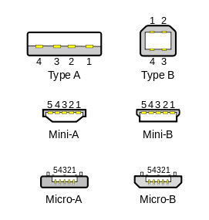
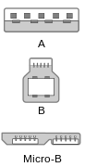
Términos y Hardware del Bus USB
Líneas de comunicación
Vcc (+5V): Pin 1, línea de alimentación.
Data-: Pin 2, línea de dato del par diferencial.
Data+: pin 3, línea del dato del par diferencial
GND: Pin 4 estándar, pin 5 en Mini y micro, línea de referencia
USB 1.1 y 2.0
USB 3.0
  Existen dos tipos de cable: apantallado y sin apantallar. En el primer caso el par de hilos de señal es trenzado; los de tierra y alimentación son rectos, y la cubierta de protección (pantalla) solo puede conectarse a tierra en el anfitrión(Host). En el cable sin apantallar todos los hilos son rectos. Las conexiones a 15 Mbps y superiores exigen cable apantallado.
  Para el caso del USB 3.0 se tienen 9 líneas, 4 para mantener compatibilidad con la versión anterior, un par para la transmisión super speed, otro par diferencial para la recepción super speed y una tierra adicional

Slide 7
USB 1.0 y 1.1. Los Primeros Pasos
Low Speed
Full Speed
1.5 Mbps
12 Mbps
Diseñado para dispositivos de entrada como teclados y ratones que requieren baja latencia pero no gran ancho de banda
Suficiente para dispositivos de audio, impresoras y cámaras web de baja resolución, representando un avance significativo
La especificación USB 1.1, lanzada en agosto de 1998, corrigió problemas de la versión 1.0 y estableció características revolucionarias que definirían el futuro de la conectividad. El Plug and Play permitía conectar dispositivos sin necesidad de instalar controladores manualmente en muchos casos. La conexión en caliente (hot-plugging) eliminaba la necesidad de apagar el computador para añadir o remover periféricos.
Además, USB 1.1 introducía el concepto de alimentación eléctrica a través del mismo cable, proporcionando hasta 500 mA a 5V, suficiente para dispositivos de bajo consumo.

Slide 8
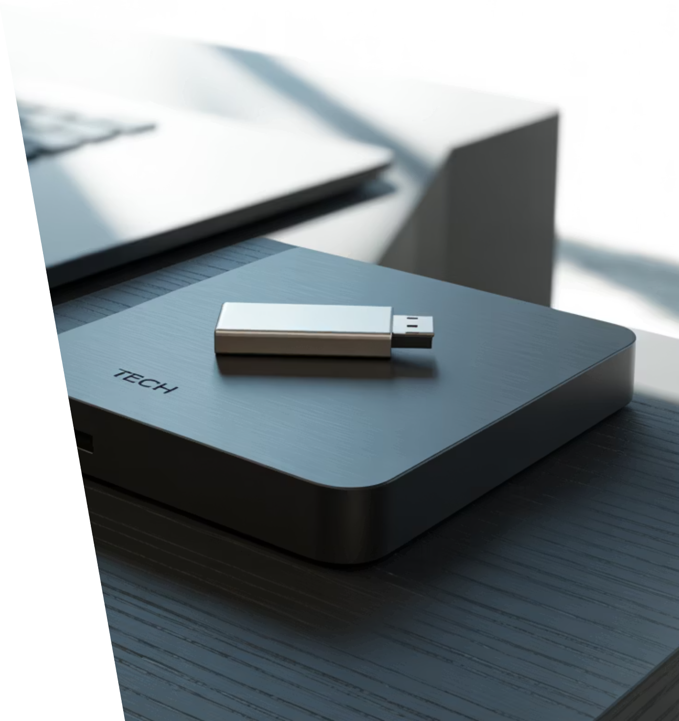
USB 2.0. El Salto a la Alta Velocidad
Características Principales
Aplicaciones Revolucionarias
Lanzado en abril de 2000, USB 2.0 introdujo el modo Hi-Speed con velocidad máxima teórica de 480 Mbps, cuarenta veces más rápido que USB 1.1. Esta mejora dramática abrió las puertas a nuevas aplicaciones impensables en la generación anterior.
Memorias USB flash de alta capacidad para almacenamiento portátil masivo
Discos duros externos con transferencias razonablemente rápidas
Cámaras digitales con descarga rápida de fotos y videos
Manteniendo compatibilidad total con dispositivos USB 1.1, los puertos USB 2.0 podían negociar automáticamente la velocidad apropiada según el dispositivo conectado, garantizando una transición suave para usuarios y fabricantes.
Impresoras multifunción con velocidades profesionales
Escáneres de alta resolución

Slide 9
USB 3.0 y 3.1. SuperSpeed
USB 3.0 (2008)
USB 3.1 (2013)
Alcanza velocidades de hasta 5 Gbps (SuperSpeed), diez veces más rápido que USB 2.0. Introduce cables con 8 hilos adicionales y conectores con identificación visual mediante color azul.
Duplica la velocidad a 10 Gbps (SuperSpeed+) e introduce el revolucionario conector USB Type-C reversible, marcando el inicio de una nueva era de diseño.
Estas generaciones introdujeron mejoras significativas en gestión de energía, permitiendo hasta 900 mA (USB 3.0) y posteriormente hasta 100W con USB Power Delivery. La arquitectura full-duplex permitía transmisión y recepción simultánea de datos, maximizando el ancho de banda disponible. El soporte para múltiples flujos de datos facilitaba la conexión de dispositivos complejos como monitores externos que requerían video, audio y datos simultáneamente.

Slide 10
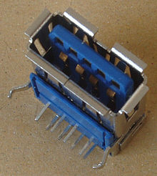

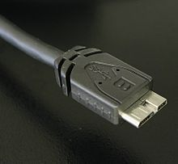
Hardware del Bus USB 3.0
USB 3.0 Tipo A
USB 3.0 tiene una velocidad de transmisión de hasta 5 Gbit/s, que es 10 veces más rápido que USB 2.0 (480 Mbit/s). USB 3.0 reduce significativamente el tiempo requerido para la transmisión de datos, reduce el consumo de energía y es compatible con USB 2.0
Una entrada USB 3.0 Standard-A acepta conectores de USB 3.0 Standard-A y USB 2.0 Standard-A. También es posible conectar USB 3.0 Standard-A a un puerto USB 2.0 Standard-A. El Standard-A se usa para conectar a un ordenador.
USB 3.0 Tipo B

Slide 11
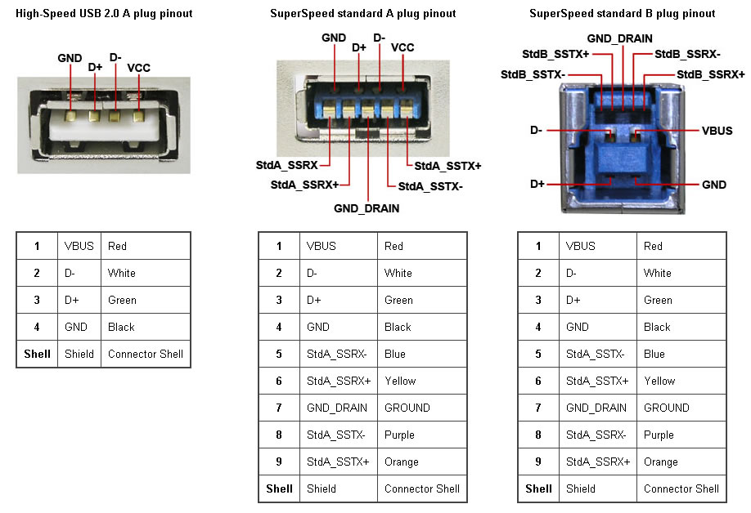
Hardware del Bus USB 3.0

Slide 12
Protocolo USB 3.1
El USB 3.1 es una versión mejorada del estándar USB lanzada en 2013, que sustituyó al USB 3.0.Sus principales características son:
Característica | Descripción
Velocidad máxima de transferencia | Hasta 10 Gbps (gigabits por segundo). Se conoce como SuperSpeed+ o SuperSpeed USB 10 Gbps.
Compatibilidad hacia atrás | Compatible con USB 3.0 y USB 2.0. Es decir, se puede usar en puertos antiguos, aunque con menor velocidad.
Eficiencia de datos | Mejor codificación (128b/132b), lo que reduce la sobrecarga y aumenta el rendimiento real.
Mejor gestión de energía | Permite una entrega de energía más eficiente a dispositivos conectados.
Doble canal | Puede usar canales independientes para envío y recepción, mejorando el flujo de datos.
Aunque USB 3.1 no define directamente la potencia, suele usarse junto con la especificación USB Power Delivery (USB PD), que permite:
Entregar hasta 100 W (20V / 5A) de potencia.
Cargar laptops, monitores, e incluso estaciones de trabajo.

Slide 13
Conector Tipo C (USB-C)
El conector USB tipo C es una nueva forma física de conector introducida junto con USB 3.1, aunque no depende del protocolo (puede funcionar con USB 2.0, 3.0, 3.1, 3.2 e incluso Thunderbolt 3/4).
Característica | Descripción
Diseño reversible | No importa la orientación; se puede conectar por cualquiera de sus lados.
Tamaño compacto | Mucho más pequeño que el conector USB tipo A tradicional, ideal para celulares, tablets y laptops.
24 pines | Permiten transferencias de datos, energía, y video (DisplayPort, HDMI, etc.).
Soporte para múltiples protocolos | Puede manejar USB, DisplayPort, HDMI, Thunderbolt, e incluso carga de energía (PD).
Relación entre USB 3.1 y Tipo C
USB 3.1 → Define la velocidad y el protocolo de comunicación.
USB-C → Define el tipo físico del conector.
No todos los USB-C son USB 3.1:
Algunos puertos USB-C usan solo USB 2.0 (480 Mbps).
Otros alcanzan USB 3.1 (10 Gbps) o más (USB 3.2, USB4, Thunderbolt 4, etc.).

Slide 14
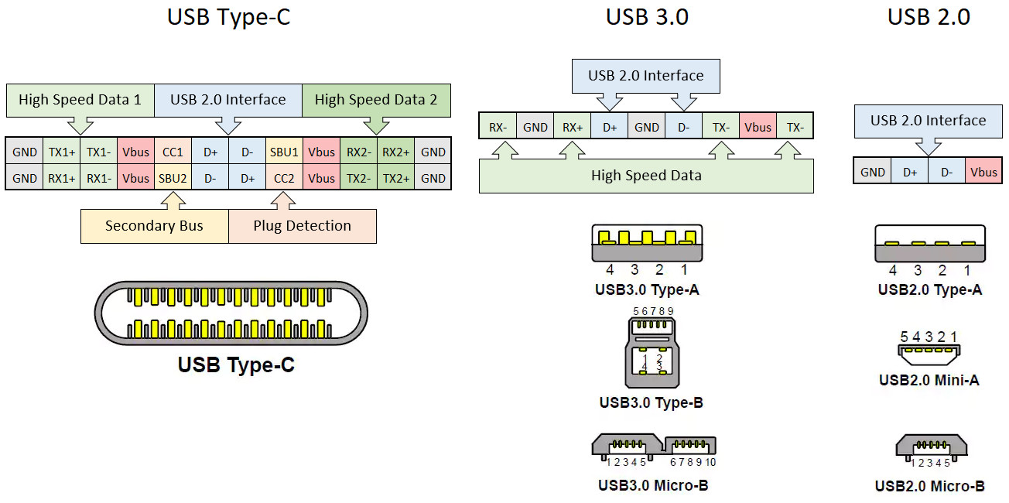
Conector Tipo C (USB-C)

Slide 15


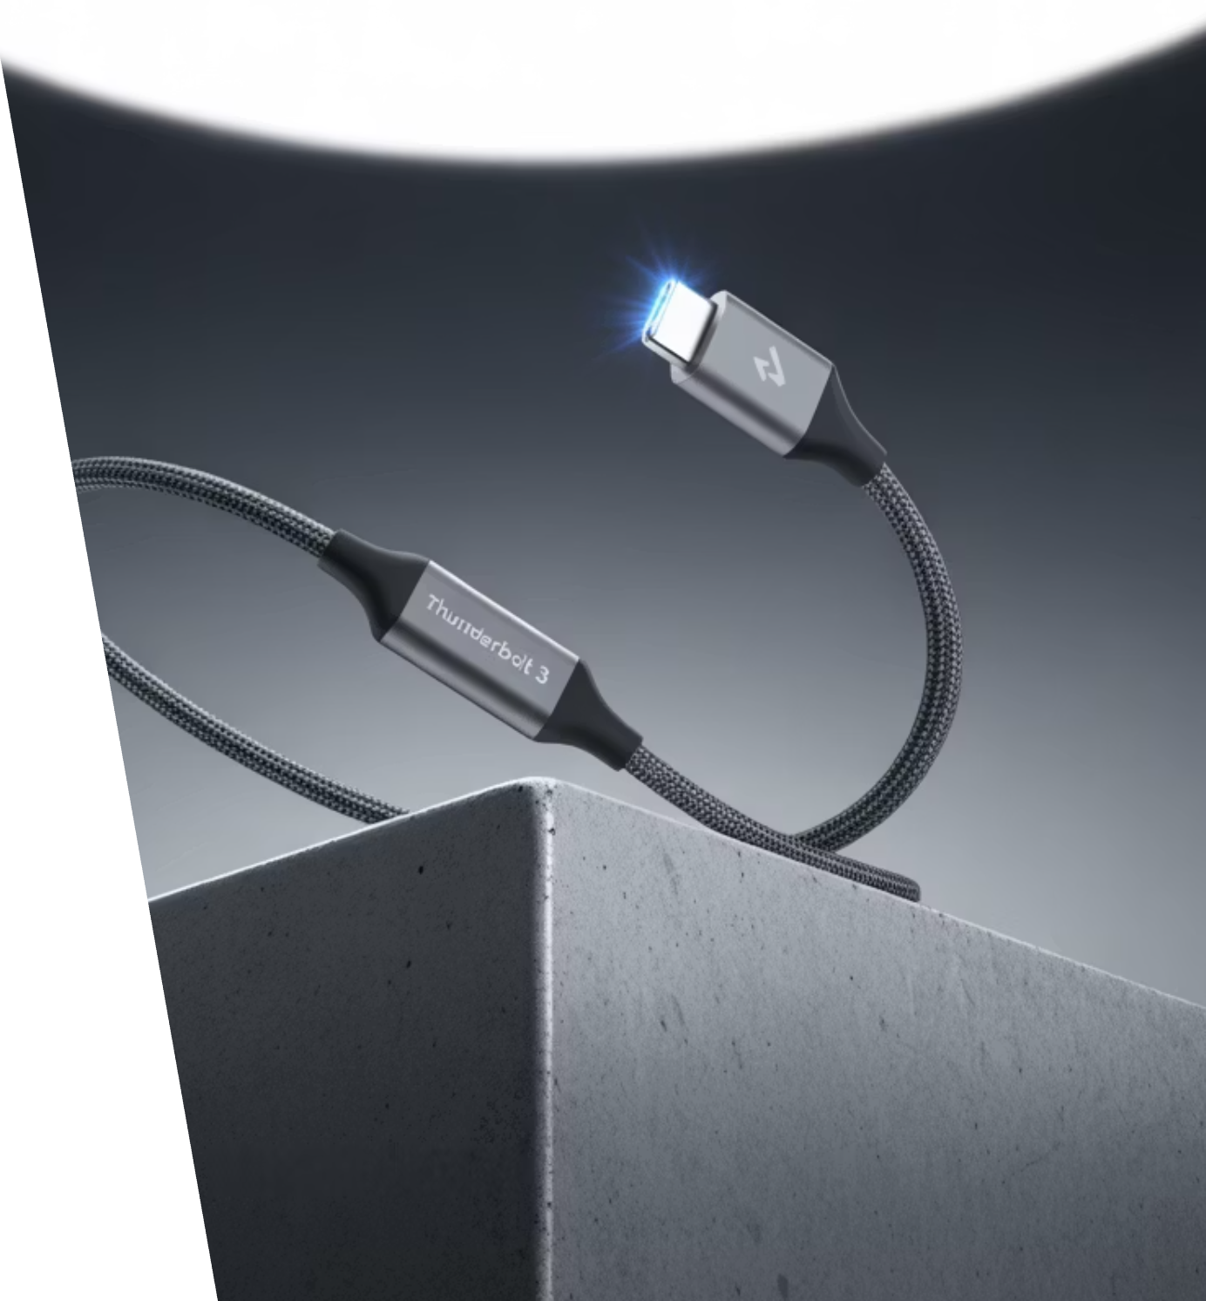

USB 4: El Futuro del USB
Velocidad Extrema
Basado en Thunderbolt 3
Hasta 40 Gbps en configuración estándar, con capacidad para alcanzar 80 Gbps en implementaciones futuras mediante tecnología PAM-3
Integra completamente la especificación Thunderbolt 3 de Intel, unificando dos estándares previamente separados en un solo protocolo universal
Multiplexación Dinámica
Asigna ancho de banda inteligentemente entre múltiples dispositivos, optimizando recursos según demanda en tiempo real
USB 4, lanzado en 2019, representa la culminación de décadas de evolución. Requiere exclusivamente conectores USB Type-C, simplificando el ecosistema. Soporta múltiples protocolos simultáneos incluyendo DisplayPort 2.0 para video 8K, PCIe para almacenamiento de alta velocidad, y USB Power Delivery para carga rápida de hasta 240W.

Slide 16
USB 4
USB4 (lanzado en 2019) es la cuarta gran generación del protocolo USB, desarrollada por el USB Implementers Forum (USB-IF). Se basa directamente en la tecnología Thunderbolt 3 de Intel, con lo cual logra altas velocidades, transmisión de video y carga de energía simultáneamente.
Característica | Descripción
Velocidad máxima de transferencia | Hasta 40 Gbps (gigabits por segundo). Existen versiones de 20 Gbps (USB4 Gen 2×2) y 40 Gbps (USB4 Gen 3×2).
Conector | Solo usa USB Tipo C, con 24 pines. No existe versión USB4 con conectores tipo A o B.
Compatibilidad retroactiva | Totalmente compatible con USB 3.2, USB 2.0 y Thunderbolt 3.
Multiplexación inteligente | Puede dividir el ancho de banda entre datos y video dinámicamente (por ejemplo, 70 % video y 30 % datos, o al revés).
Soporte de DisplayPort 2.0 | Permite enviar video 8K @ 60 Hz o 4K @ 120 Hz por el mismo cable USB-C.
Entrega de energía (USB Power Delivery 3.1) | Hasta 240 W (48 V × 5 A) para cargar laptops, monitores o estaciones de trabajo.
Gestión de túneles (Tunneling) | Puede encapsular distintos protocolos (USB 3.x, PCI Express, DisplayPort) en un mismo enlace físico.

Slide 17
Velocidades y Capacidades Clave
Versión | Velocidad Máx. | Corriente Máx. | Características Destacas | Tipo de Conector Posible
USB 1.1 | 12 Mbps | 500 mA @ 5V | Plug & Play, conexión en caliente, primer estándar universal ampliamente adoptado | Tipo A, B, Mini, Micro, C
USB 2.0 | 480 Mbps | 500 mA @ 5V | Hi-Speed mode, compatibilidad total con USB 1.1, dominio del mercado por 8 años | Tipo A, B, Micro-B, C
USB 3.0 | 5 Gbps | 900 mA @ 5V | SuperSpeed, arquitectura full-duplex, identificación por color azul, 8 contactos adicionales | Tipo C (principalmente)
USB 3.1 | 10 Gbps | Hasta 5A @ 20V | SuperSpeed+, introducción de USB Type-C, soporte USB Power Delivery hasta 100W | Tipo C
USB 4 | 40 Gbps | Variable hasta 240W | Basado en Thunderbolt 3, multiplexación dinámica, túnel PCIe y DisplayPort, solo Type-C | Tipo C

Slide 18






Arquitectura USB. Host, Hubs y Dispositivos
HOST
Controlador principal
HUBS
Expansores de puertos
DISPOSITIVOS
Periféricos conectados (Functions)
El Host
Los Hubs
Los Dispositivos
El controlador USB host reside típicamente en el chipset de la placa madre. Gestiona toda la comunicación, asigna direcciones, controla el flujo de datos y proporciona energía. Solo puede haber un host por bus USB.
Los hubs USB actúan como multiplicadores de puertos, permitiendo conectar múltiples dispositivos a un solo puerto host. Pueden ser pasivos (sin alimentación externa) o activos (con adaptador de corriente).
Cualquier periférico conectado se denomina "function". Cada dispositivo contiene firmware que describe sus capacidades al host durante la enumeración.

Slide 19
Topología de Conexión
El máximo numero de elementos conectados pueden ser 127 elementos (Device y Hubs) en máximo 7 niveles
Host
Root Hub
Primer nivel
Hub1
Segundo nivel
Los Hubs podrán entregar mas corriente a los Devices
Hub2
Device1
Device2
Tercer nivel
Hub3
Hub4
Device3
Device4
Cuarto nivel
Quinto nivel
Device6
Hub5
Device7
Hub6
Hub7
Sexto nivel
Device8
Device9
Device10
Séptimo nivel

Slide 20
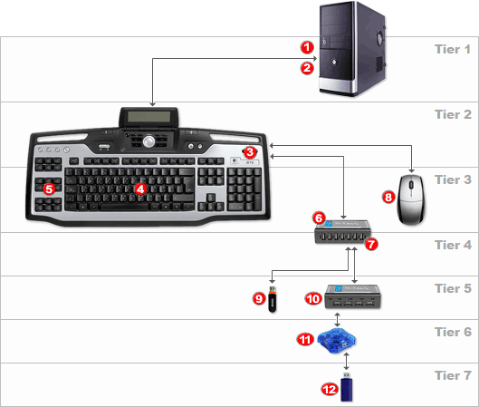
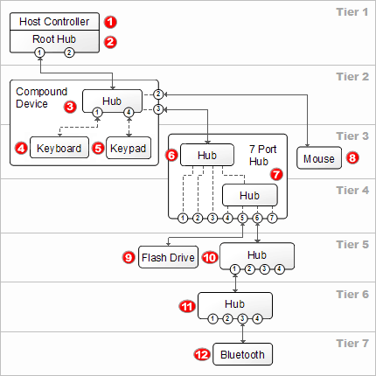
Topología de conexión

Slide 21

Enumeración y Comunicación
01 Detección Física
02 Reset y Suspensión
Al conectar un dispositivo, el host detecta un cambio en los niveles de voltaje en las líneas D+ y D-, indicando presencia de un nuevo periférico en el bus.
El host envía señales de reset al dispositivo durante al menos 10ms, preparándolo para la comunicación y estableciendo un estado conocido.
03 Asignación de Dirección
04 Solicitud de Descriptores
El host asigna una dirección única de 7 bits (1-127) al nuevo dispositivo, permitiendo hasta 127 dispositivos por controlador USB.
El host solicita descriptores del dispositivo que contienen información sobre fabricante, producto, configuraciones, interfaces y endpoints disponibles.
05 Carga de Controladores
06 Configuración y Operación
El sistema operativo identifica el tipo de dispositivo mediante los descriptores y carga el controlador (driver) apropiado para gestionar la comunicación.
Una vez configurado, el dispositivo está listo para operar. Toda comunicación subsecuente ocurre mediante paquetes de datos estructurados según el protocolo USB.
Dato Técnico: La comunicación USB se basa en paquetes que incluyen campos como Token (dirección y tipo), Data (información útil), y Handshake (confirmación). El host siempre inicia las transacciones, manteniendo control absoluto del bus.

Slide 22

¿Qué son las Tuberías (Pipes) en USB?
Las tuberías (pipes) son abstracciones lógicas que representan canales de comunicación entre el software del host y los endpoints de un dispositivo USB. Funcionan como conductos virtuales para el flujo de información, permitiendo organizar y gestionar diferentes tipos de transferencia simultáneamente.
Cada tubería está asociada a un endpoint específico en el dispositivo y tiene características definidas como dirección (entrada o salida), ancho de banda reservado, tipo de transferencia, y tamaño máximo de paquete.
Tipos de Tuberías
Tuberías de Control (Stream): Bidireccionales, usadas para configuración y comandos. Siempre existe al menos una por dispositivo (endpoint 0).
Tuberías de Datos (Message): Unidireccionales, dedicadas a transferencias bulk, isochronous o interrupt según el tipo de endpoint.
Las tuberías permiten que un solo dispositivo USB maneje múltiples flujos de datos independientes. Por ejemplo, una webcam USB puede tener una tubería para video, otra para audio, y una tercera para controles de configuración, todas operando simultáneamente sin interferencia.

Slide 23
Tipos de Transferencia USB
Control
Isochronous
Propósito: Configuración, comandos y consultas de estado del dispositivo.
Propósito: Datos en tiempo real sensibles a latencia donde la temporización es más importante que la precisión.
Características: Transferencia garantizada con detección y corrección de errores. El host reserva hasta 10% del ancho de banda para control.
Características: Sin garantía de entrega ni retransmisión. Prioriza velocidad constante sobre confiabilidad. No usa handshaking.
Ejemplos: Enumeración inicial, cambio de configuraciones, comandos específicos del dispositivo.
Ejemplos: Streaming de audio, videoconferencia, instrumentos musicales USB, cámaras de alta velocidad.
Bulk
Interrupt
Propósito: Transferencia de grandes volúmenes de datos donde la integridad es crítica pero el tiempo no.
Propósito: Datos pequeños y periódicos que requieren respuesta garantizada en intervalos definidos.
Características: Garantía de entrega con detección de errores y retransmisión. Usa ancho de banda disponible después de otros tipos.
Características: Ancho de banda reservado, baja latencia, entrega garantizada. Polling periódico del host.
Ejemplos: Impresoras, escáneres, discos duros externos, memorias USB, transferencia de archivos.
Ejemplos: Teclados, ratones, joysticks, tablets digitalizadoras, dispositivos HID (Human Interface Device).
La elección del tipo de transferencia apropiado es fundamental en el diseño de dispositivos USB. Los ingenieros deben equilibrar requisitos de velocidad, confiabilidad, latencia y consumo de ancho de banda según la naturaleza del dispositivo.

Slide 24
Impacto y Aplicaciones del USB Hoy
6B+
127
240W
Dispositivos en el Mercado
Dispositivos por Bus
Potencia Máxima
Más de 6 mil millones de dispositivos USB se venden anualmente en todo el mundo
Capacidad técnica máxima de dispositivos conectados simultáneamente a un controlador USB
USB Power Delivery permite cargar laptops profesionales y dispositivos de alto consumo
Aplicaciones en Computación
Aplicaciones Emergentes
Almacenamiento externo (discos duros, SSDs)
Automóviles (CarPlay, Android Auto, diagnósticos)
Periféricos de entrada (teclados, ratones, tablets gráficas)
Dispositivos médicos (monitores, equipos de diagnóstico)
Dispositivos de audio (interfaces, micrófonos, auriculares)
Instrumentación industrial (sensores, controladores)
Cámaras web y dispositivos de videoconferencia
Internet de las Cosas (IoT) y domótica
Estaciones de acoplamiento (docking stations)
Realidad virtual y aumentada
El USB ha trascendido su propósito original de simplificar la conectividad de computadoras para convertirse en el estándar de facto para transmisión de datos y energía en prácticamente toda la electrónica de consumo moderna.

Slide 25


